Slide 1
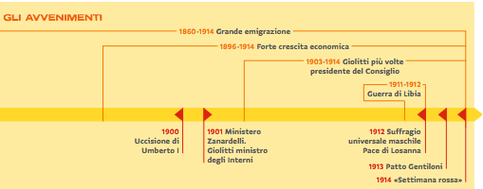
IL PRIMO NOVECENTO. POLITICHE DI POTENZA, GUERRE, RIVOLUZIONI
SEZIONE 1
L’ITALIA DEI PRIMI ANNI DEL NOVECENTO. L’ETÀ GIOLITTIANA
1

Slide 2
IL PRIMO NOVECENTO. POLITICHE DI POTENZA, GUERRE, RIVOLUZIONI
SEZIONE 1
L’ITALIA DEI PRIMI ANNI DEL NOVECENTO. L’ETÀ GIOLITTIANA
UNITÀ 2
1
L’ETÀ GIOLITTIANA
Il 29 luglio 1900
re Umberto I fu assassinato
sintomo di crisi sociale
egemonia nobiliare e borghese
per risolvere la situazione c’erano due strade
l’inizio dell’industrializzazione trasformò la società
le masse chiedevamo maggiore partecipazione alla vita pubblica
stretta autoritaria
attuazione di riforme
Nel 1901
divenne re Vittorio Emanuele III
diede il compito di formare il governo a Giuseppe Zanardelli
liberale moderato
2

Slide 3
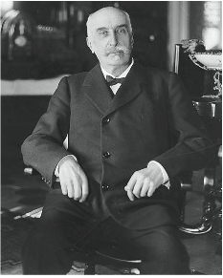
IL PRIMO NOVECENTO. POLITICHE DI POTENZA, GUERRE, RIVOLUZIONI
SEZIONE 1
L’ITALIA DEI PRIMI ANNI DEL NOVECENTO. L’ETÀ GIOLITTIANA
UNITÀ 2
Il ministro degli Interni del governo Zanardelli fu
Giovanni Giolitti
rimase neutrale di fronte agli scioperi operai e contadini
fece leggi a tutela del lavoro femminile e minorile
promosse degli interventi a favore del Mezzogiorno
Nel 1903
Zanardelli si dimise
iniziò il secondo ministero Giolitti
apertura al Partito socialista di Turati (riformista) e alle organizzazioni contadine e operaie
3

Slide 4
IL PRIMO NOVECENTO. POLITICHE DI POTENZA, GUERRE, RIVOLUZIONI
SEZIONE 1
L’ITALIA DEI PRIMI ANNI DEL NOVECENTO. L’ETÀ GIOLITTIANA
UNITÀ 2
Tra il 4 e il 14 settembre 1904
ci furono molti scioperi
Giolitti non li represse
ma
indisse nuove elezioni
vittoria liberale e di Giolitti
anche grazie al voto cattolico
Pio X esortò i cattolici a votare per i liberali per contrastare il modernismo
Romolo Murri e Luigi Sturzo
corrente che voleva conciliare il cattolicesimo con il mondo moderno
ostile alla democrazia
Nei primi anni del Novecento
nacque anche il nazionalismo
favorevole alla guerra
Papini, Prezzolini, Corradini e d’Annunzio
favorevole al colonialismo e all’imperialismo
4

Slide 5
IL PRIMO NOVECENTO. POLITICHE DI POTENZA, GUERRE, RIVOLUZIONI
SEZIONE 1
L’ITALIA DEI PRIMI ANNI DEL NOVECENTO. L’ETÀ GIOLITTIANA
UNITÀ 2
Tra il 1906 e il 1909
ci fu il terzo ministero Giolitti
attuò molte riforme
leggi a favore di anziani, infortunati e invalidi
nuove leggi sul lavoro di donne e fanciulli
obbligo scolastico fino ai 12 anni
diritto al riposo settimanale
distribuzione gratuita di chinino contro la malaria
indennità parlamentare
vinsero i liberali
governo Luzzatti
Alle elezioni del 1909
ma avanzarono i socialisti
5

Slide 6
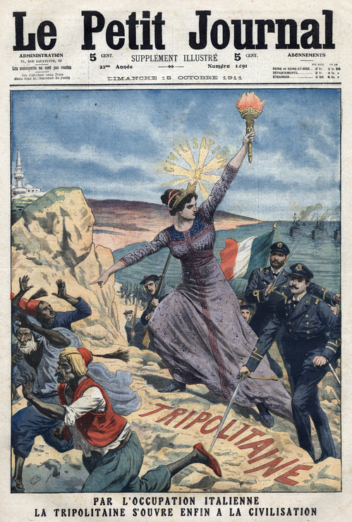
IL PRIMO NOVECENTO. POLITICHE DI POTENZA, GUERRE, RIVOLUZIONI
SEZIONE 1
L’ITALIA DEI PRIMI ANNI DEL NOVECENTO. L’ETÀ GIOLITTIANA
UNITÀ 2
Tra il 1911 e il 1914
ci fu il quarto ministero Giolitti
l’istruzione elementare fu posta sotto il controllo statale
fu concesso il suffragio universale maschile
per avvicinarsi ai socialisti
Giolitti cercò di avvicinarsi anche ai nazionalisti
impresa coloniale in Libia
conquistata nel 1912
Nel 1913
ci furono le prime elezioni a suffragio universale maschile
Patto Gentiloni
alleanza parlamentare tra liberali e cattolici
avanzata dei socialisti
per isolare i socialisti
6

Slide 7
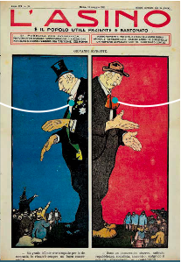
IL PRIMO NOVECENTO. POLITICHE DI POTENZA, GUERRE, RIVOLUZIONI
SEZIONE 1
L’ITALIA DEI PRIMI ANNI DEL NOVECENTO. L’ETÀ GIOLITTIANA
UNITÀ 2
Nel 1913
Giolitti si dimise
deluso dal risultato elettorale
Tra il 1914 e il 1916
ci fu il governo di Antonio Salandra
represse molti scioperi
«Settimana rossa» (7-14 giugno 1914)
7

Slide 8
IL PRIMO NOVECENTO. POLITICHE DI POTENZA, GUERRE, RIVOLUZIONI
SEZIONE 1
L’ITALIA DEI PRIMI ANNI DEL NOVECENTO. L’ETÀ GIOLITTIANA
UNITÀ 2
2
GLI ANNI DEL DECOLLO
forte nel «triangolo industriale», debole nel resto del Paese
Tra il 1896 e il 1914
ci fu un grande sviluppo industriale
squilibrato
motore dello sviluppo politico e sociale italiano
i settori trainanti furono
perché
tessile
siderurgico
chimico
molte persone si trasferirono dalla campagna verso la città
gli investimenti non riguardarono più solo le proprietà agrarie
sorsero nuovi stabilimenti
aumentò il numero degli operai
l’energia elettrica iniziò ad essere prodotta su larga scala
8

Slide 9
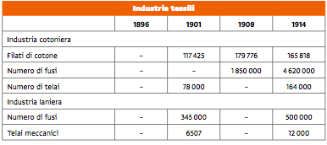
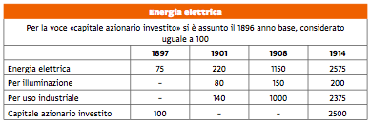
IL PRIMO NOVECENTO. POLITICHE DI POTENZA, GUERRE, RIVOLUZIONI
SEZIONE 1
L’ITALIA DEI PRIMI ANNI DEL NOVECENTO. L’ETÀ GIOLITTIANA
UNITÀ 2
9

Slide 10
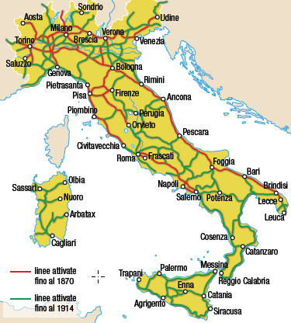
IL PRIMO NOVECENTO. POLITICHE DI POTENZA, GUERRE, RIVOLUZIONI
SEZIONE 1
L’ITALIA DEI PRIMI ANNI DEL NOVECENTO. L’ETÀ GIOLITTIANA
UNITÀ 2
Fattori che resero possibile il decollo dell’industria in Italia
ripresa dell’economia internazionale tra il 1897 e il 1914
politica protezionistica e commesse statali
ammodernamento del sistema bancario
completamento della rete ferroviaria
presenza di imprenditori di livello
equilibrio tra flusso di denaro in uscita e denaro in entrata
grande disponibilità di forza-lavoro
10

Slide 11
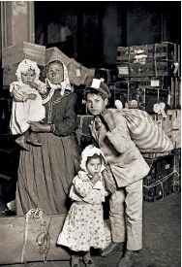
IL PRIMO NOVECENTO. POLITICHE DI POTENZA, GUERRE, RIVOLUZIONI
SEZIONE 1
L’ITALIA DEI PRIMI ANNI DEL NOVECENTO. L’ETÀ GIOLITTIANA
UNITÀ 2
3
LA «GRANDE EMIGRAZIONE»
Tra il 1860 e il 1920
quasi 17 milioni di italiani partirono per l’estero
soprattutto tra il 1900 e il 1914
di cui 5 milioni non fecero ritorno
appartenevano a classi sociali modeste
provenivano soprattutto dal Veneto e dalle regioni meridionali
incontrarono molte difficoltà
verso l’Europa (Francia, Germania e Svizzera)
verso le Americhe (Brasile, Argentina, Stati Uniti)
pericoli del viaggio in mare
ostilità dei paesi di accoglienza
11

